Slide 1
ערב פתוח—מסלול מדעית נחשון

Slide 2
רציונל
"פיתוח תשתית אנושית מובילה, הממצה את יכולותיה וכישוריה, בתחום המדעי והטכנולוגי, ועשייה למען החברה."
השכלה רוחבית מעולה וערכים לצד יכולות מנהיגות והובלה.

Slide 3
תוכנית נחשון-החזון
טיפוח ופיתוח נוער מוכשר וערכי
יצירת פונטציאל לעתודה מובילה למדינת ישראל
פיתוח מודעות חברתית ומחויבות עמוקה
המחנך מנחה ומנהיג בכיתה (מוכשר לתכנית)
לימוד אקטיבי (סיורים, פרויקטים וכו')

Slide 4
דמות הבוגר- לאחר רצף ארבע שנתי של תוכנית נחשון
יעיל בעבודת צוות
בעל חשיבה ביקורתית (מחקרית)
יודע למסור ולקבל משוב
מנהיג-רוצה ויודע לקחת אחריות ולהוביל
מסוגל לקבל החלטות תוך שיקול דעת
מנהל זמן בצורה יעילה
מבצע משימות בצורה המיטבית
פועל למען החברה

Slide 5
בסיסי הכוח של נחשון
ערכי
-ציוני
-אוניברסלי
השכלתי
-השכלה רחבה
בכל התחומים
אישיותי
-הנעה עצמית
-מיומנויות למימוש דמות הבוגר
השכלתי
אישי
ערכי

Slide 6
מקצועות שלא לומדים בכיתה מדעית-נחשון:
מקצוע | מספר שעות שבועיות
ביולוגיה | 1 ש"ש
גיאוגרפיה | 1 ש"ש
מחשבת ישראל | 2 ש"ש
חינוך | 1 ש"ש
פיזיקה | 1 ש"ש
מקצועות שלומדים בכיתת נחשון
מס' שעות שבועיות | מקצוע
4 ש"ש | פיזיקה
4 ש"ש | כימיה
4 ש"ש | מדעי המחשב
6 ש"ש | יום נחשון (חינוך)

Slide 7
מה זה יום נחשון?
יצירתיות
עמידה מול קהל
נושאים מגוונים
למידה שמבוססת על התנסות בפרויקטים
חשיבה ביקורתית
עבודת צוות
יכולת לגבש עמדה
ביטוי עצמי
חשיבה מדעית

Slide 8
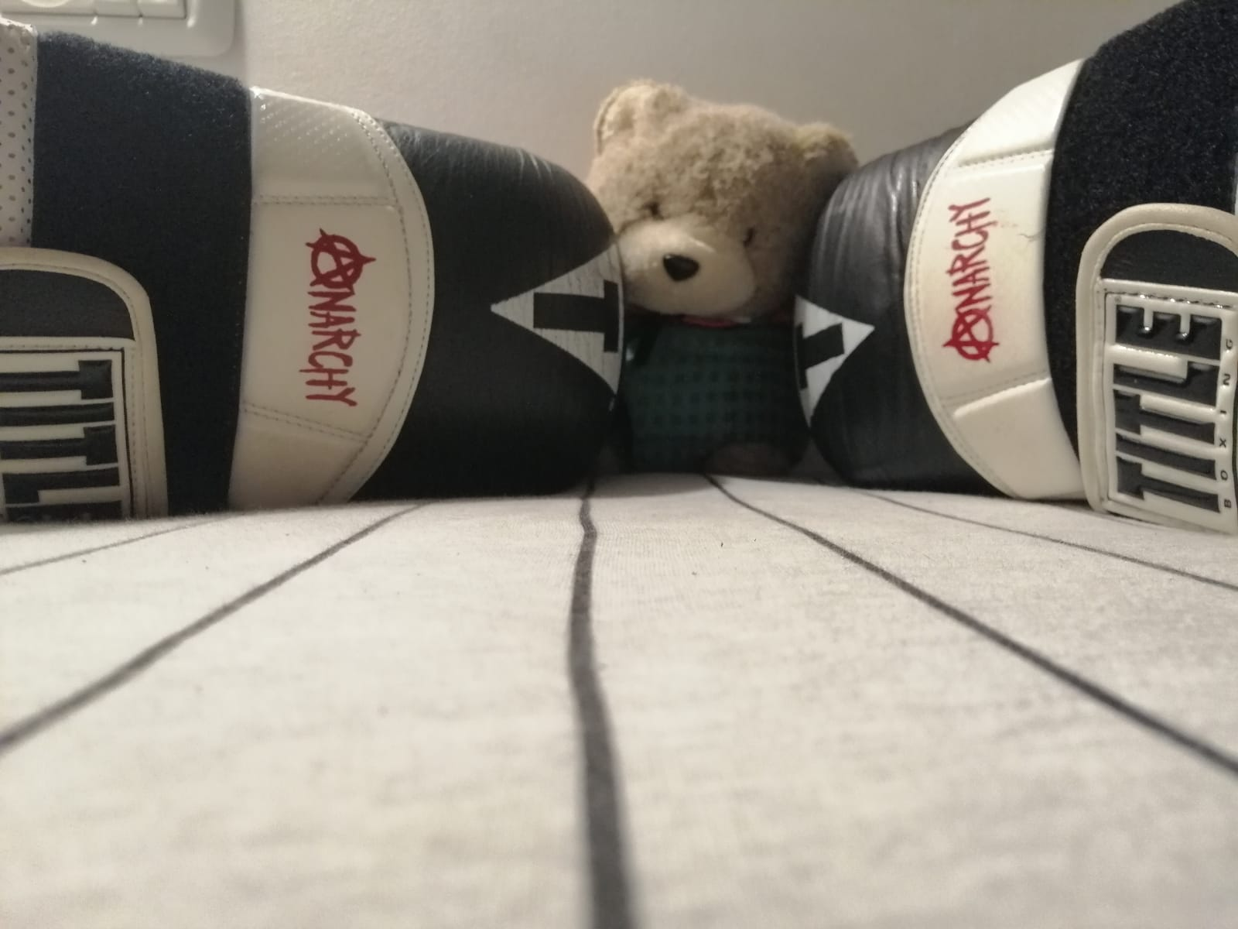
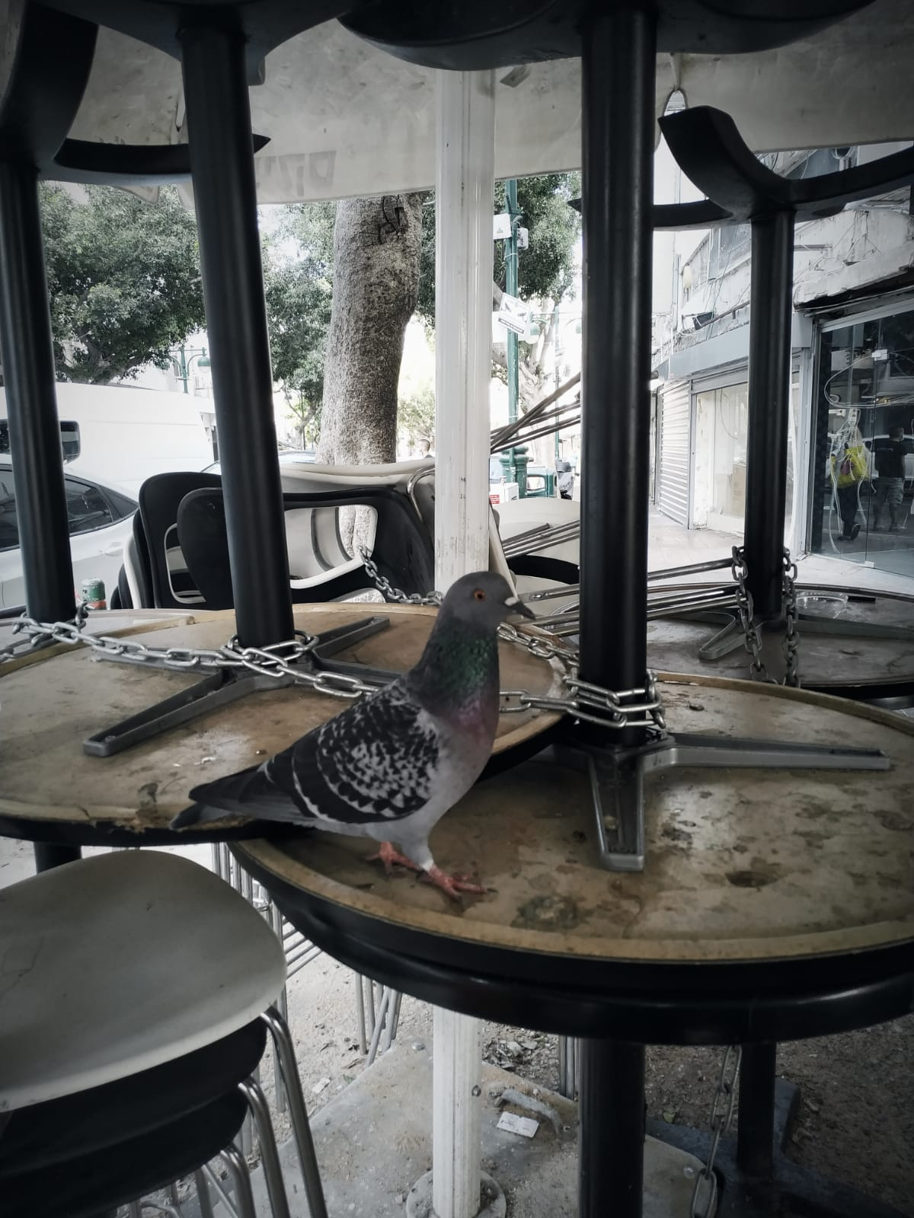
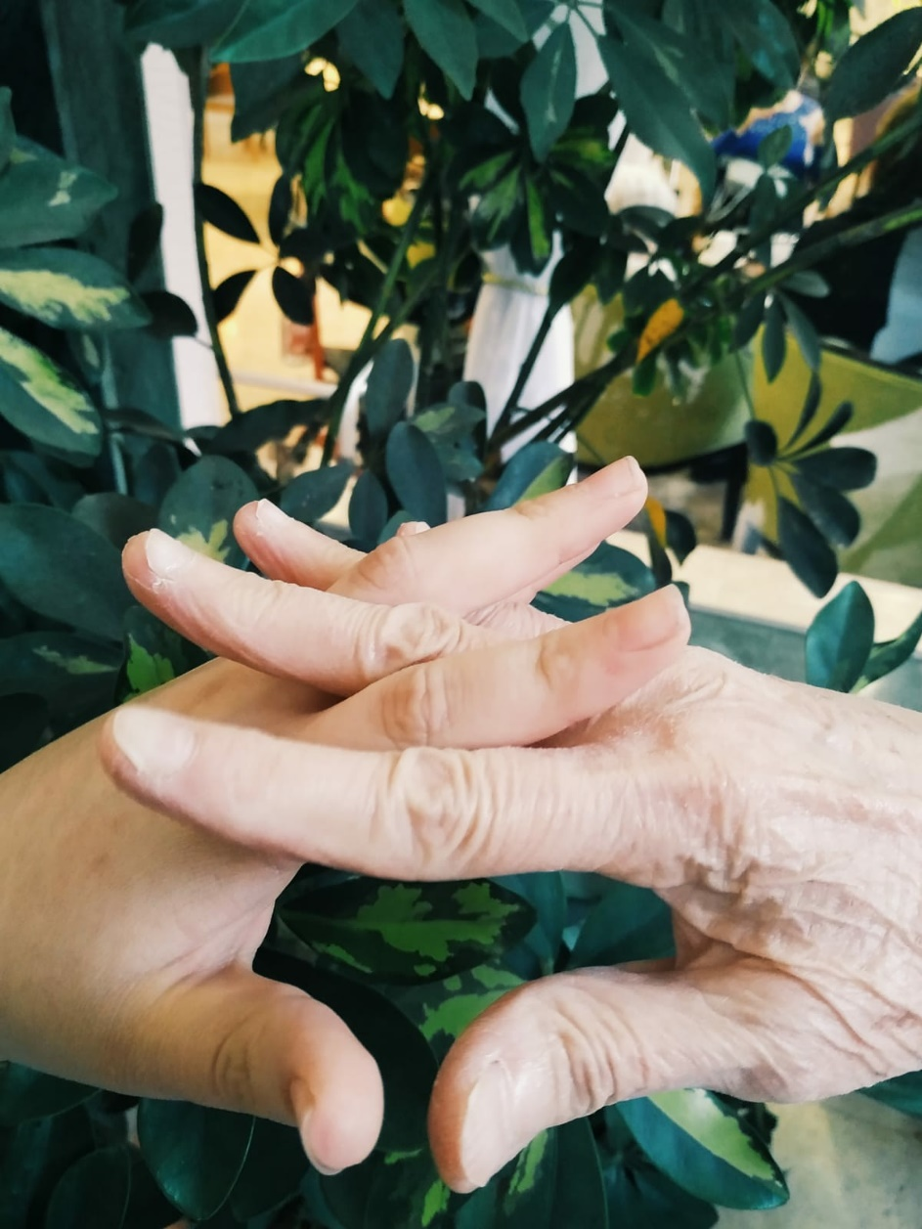
דוגמאות לפרוייקט נחשון:
ביטוי מסר מחאתי בעזרת צילום

Slide 9
פרוייקטים בשיתוף כל כיתות נחשון: ליל נחשון-ליל גיבוש
לפני שנה היה מוקדש ל:
חקר המוח
הרצאת פתיחה של דוקטור לביולוגיה על הקורונה, ההתפשטות שלה ואיך להתגונן ממנה
העברת הדרכות בקבוצות מעורבבות (בין כיתות) בנושא המוח, ההדרכות הועברו והכונו ע״י תלמידי י״ב
הצגת תוצרים שיוצרו בידי הקבוצות והכרזה על זוכים.

Slide 10
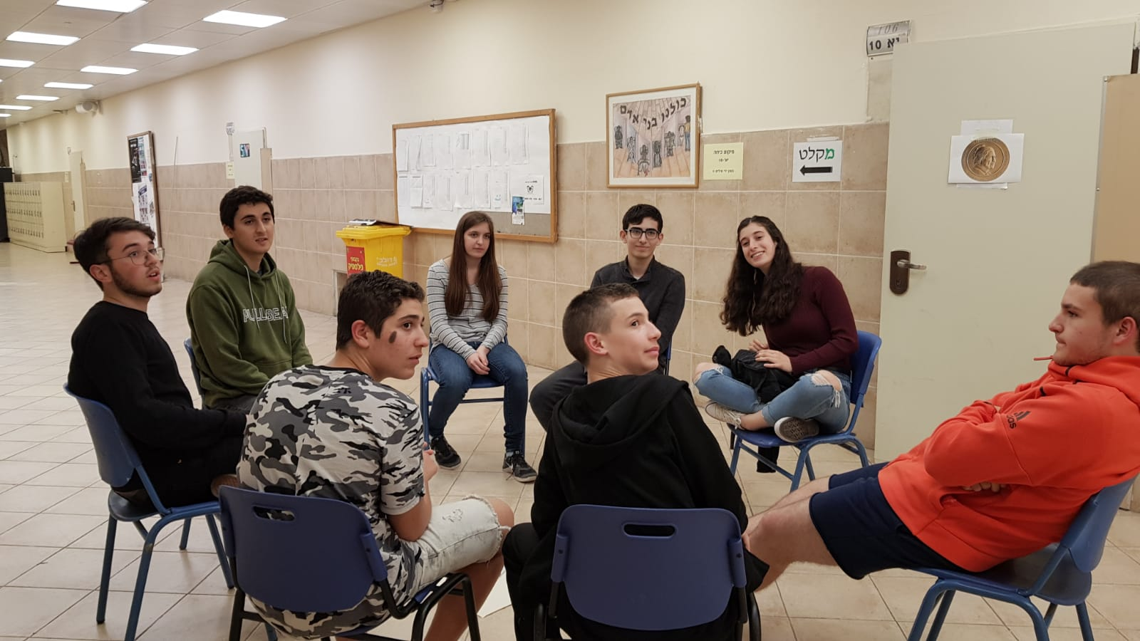
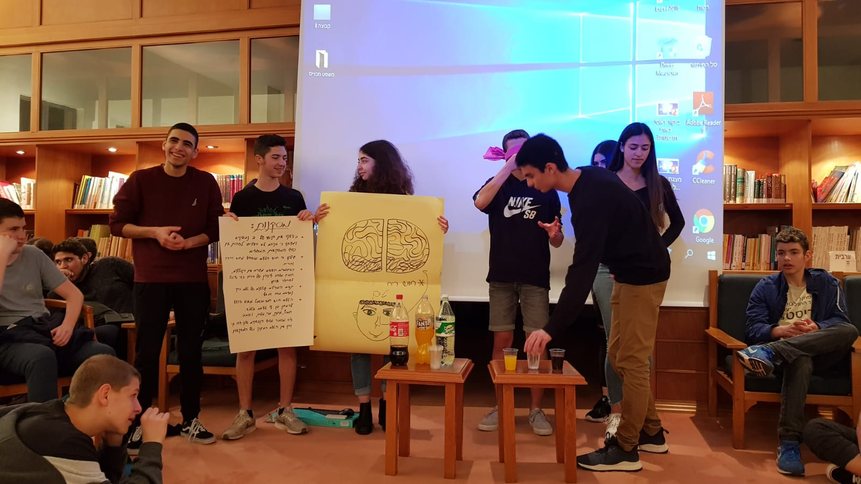
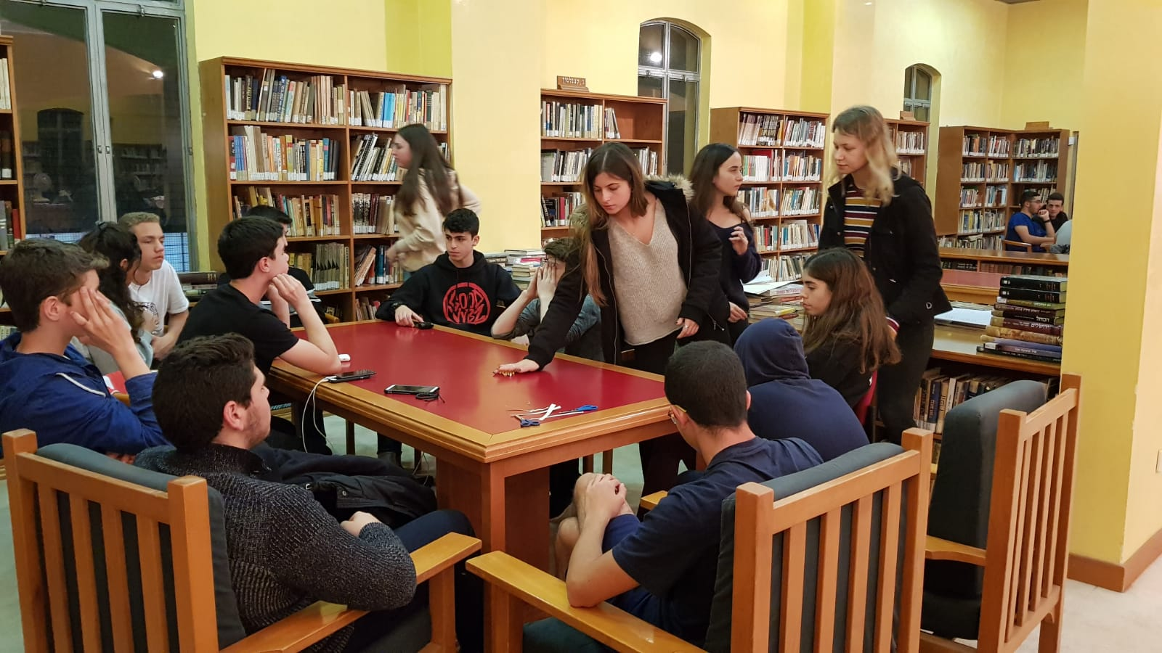
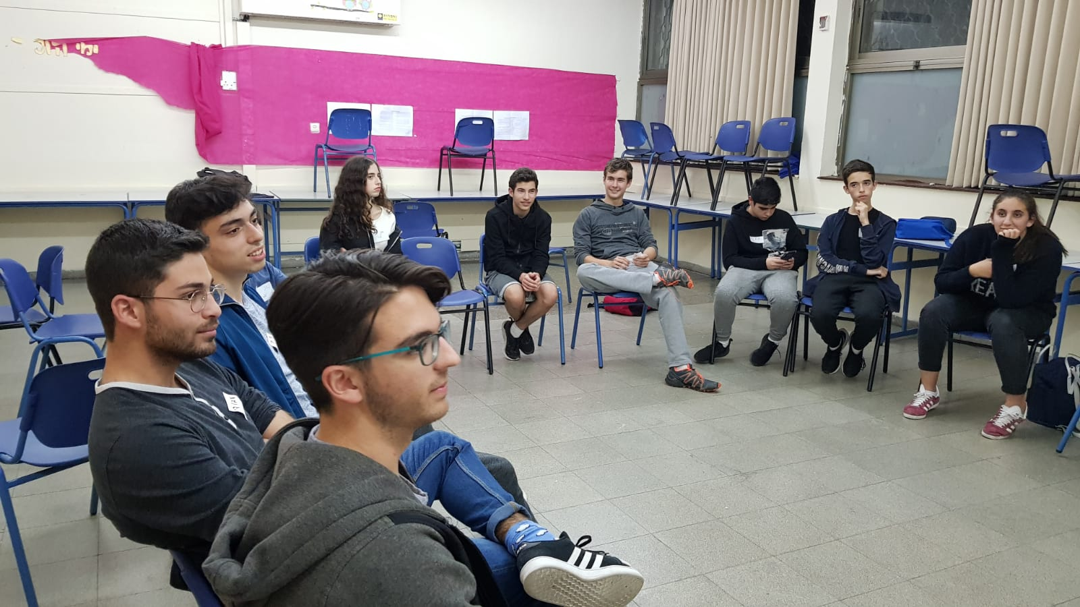

Slide 11
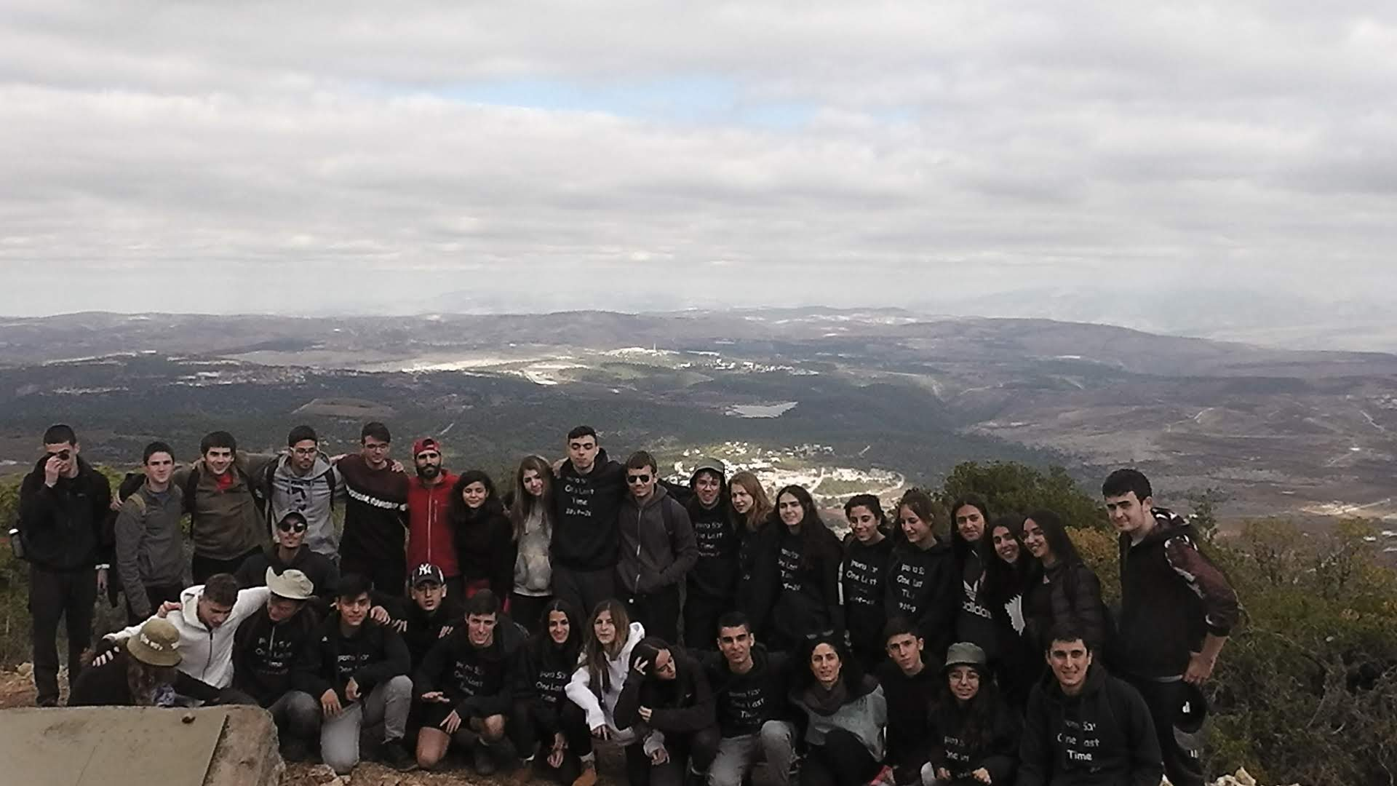
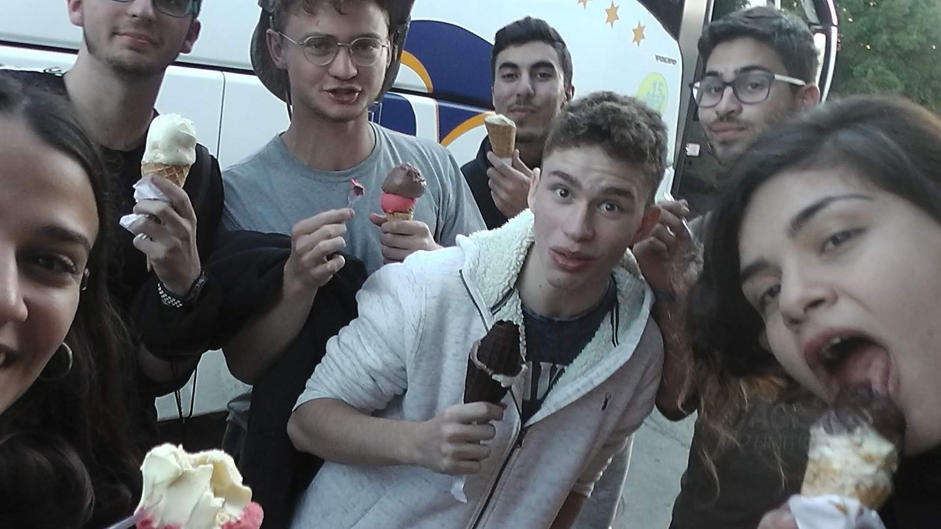
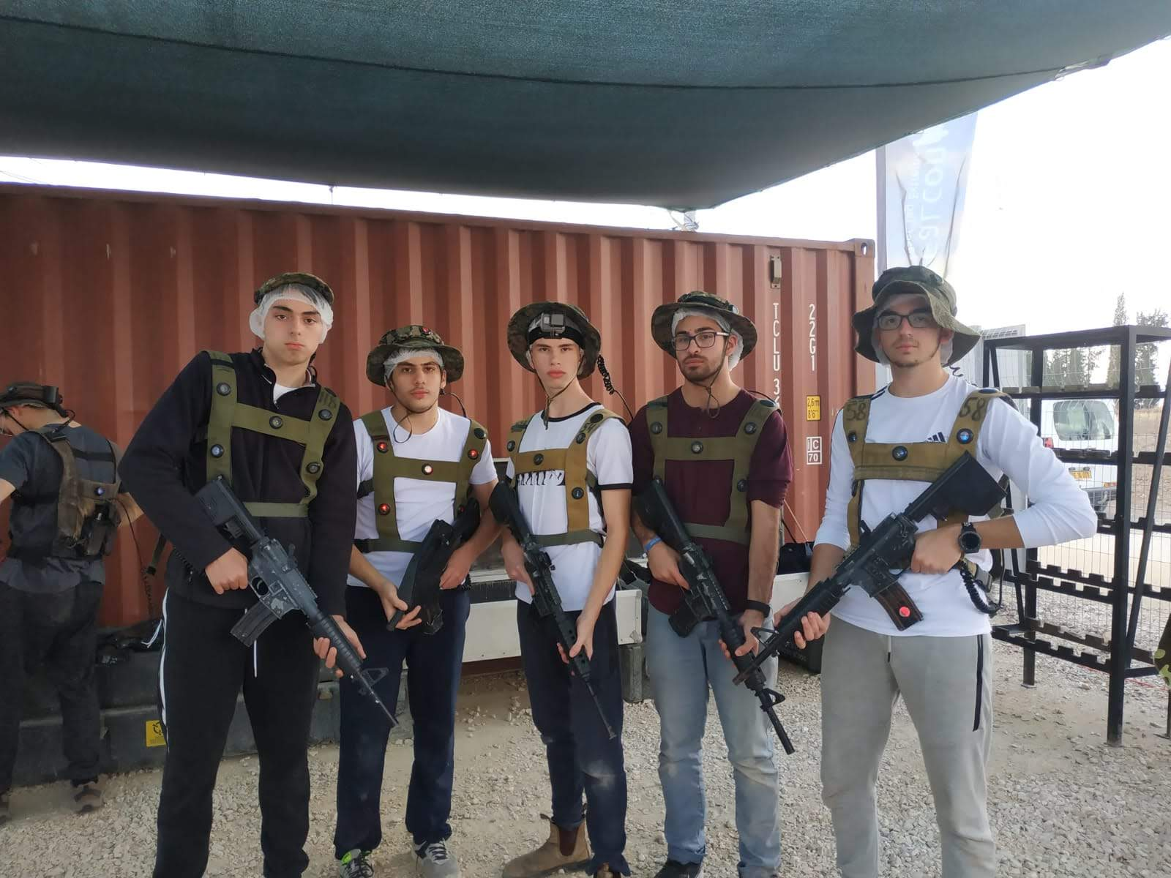
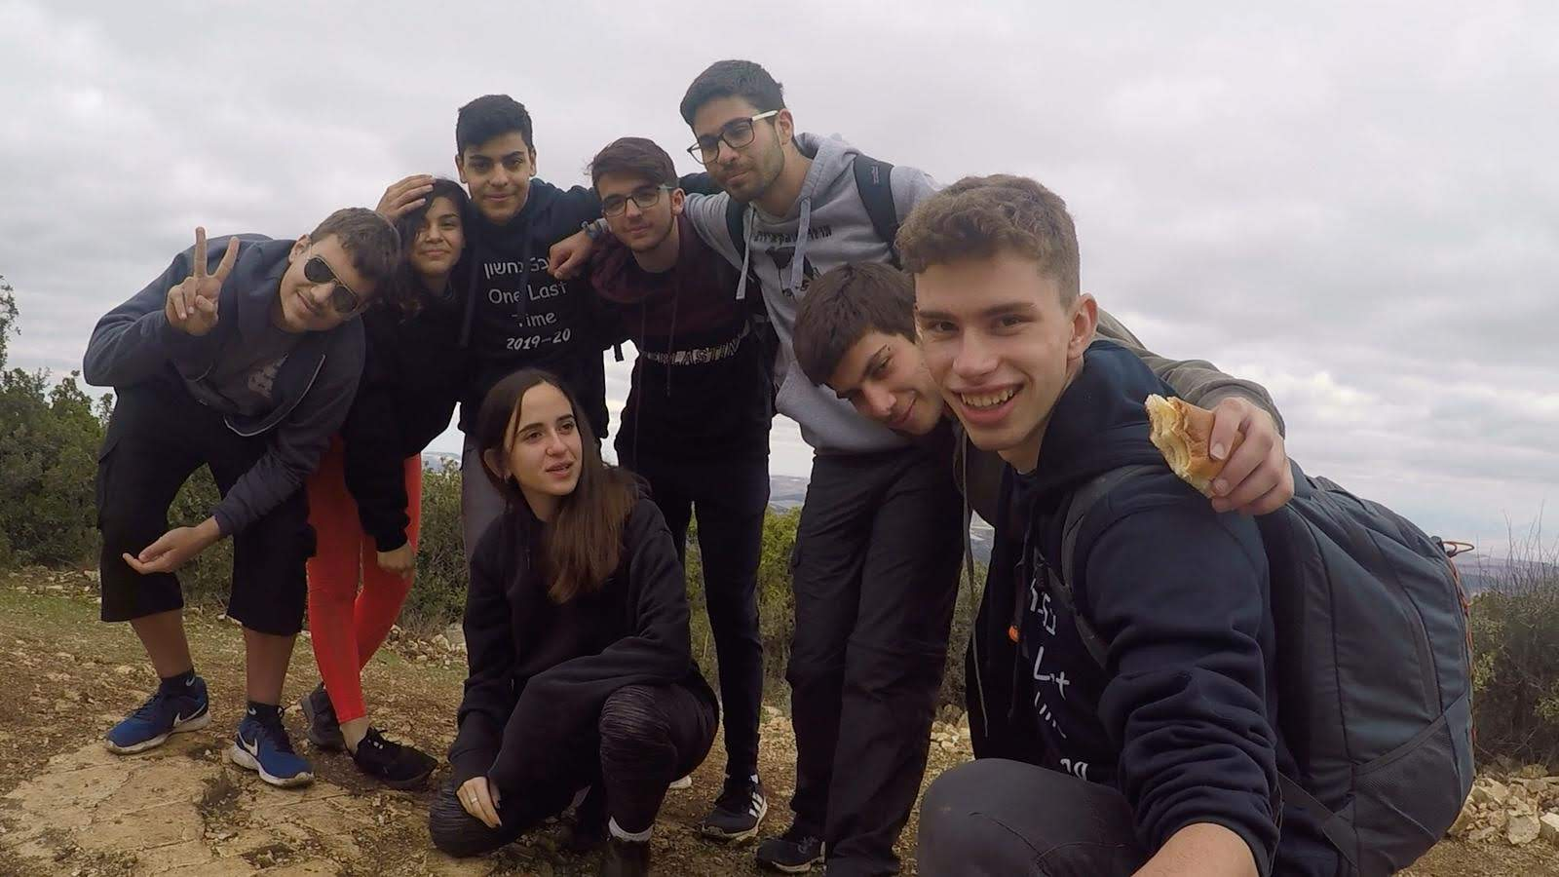
מסעות נחשון

Slide 12
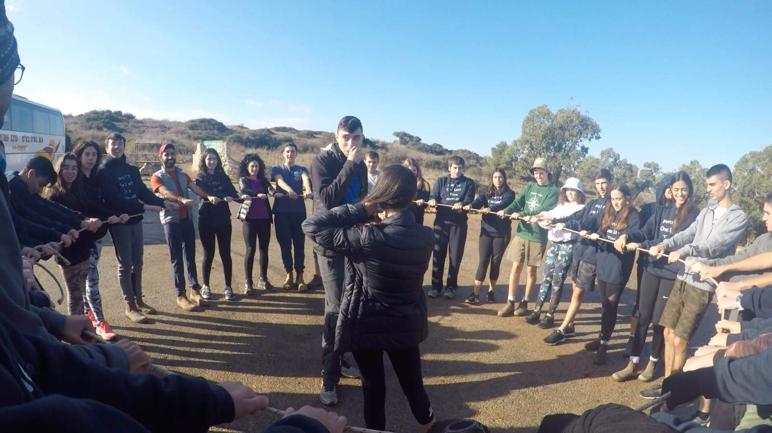
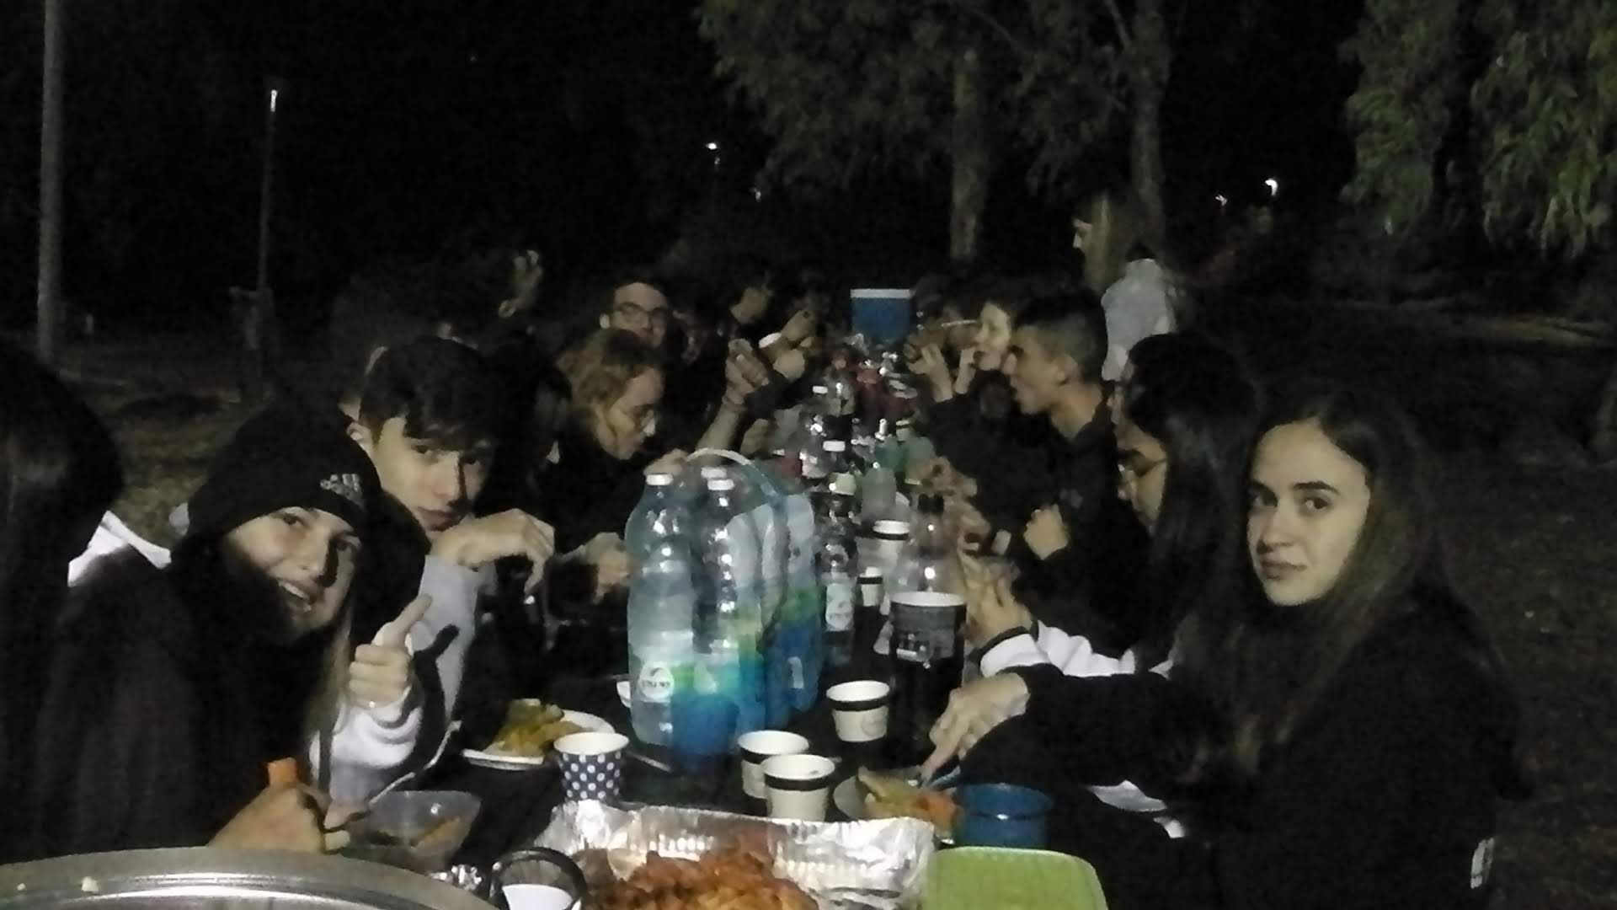
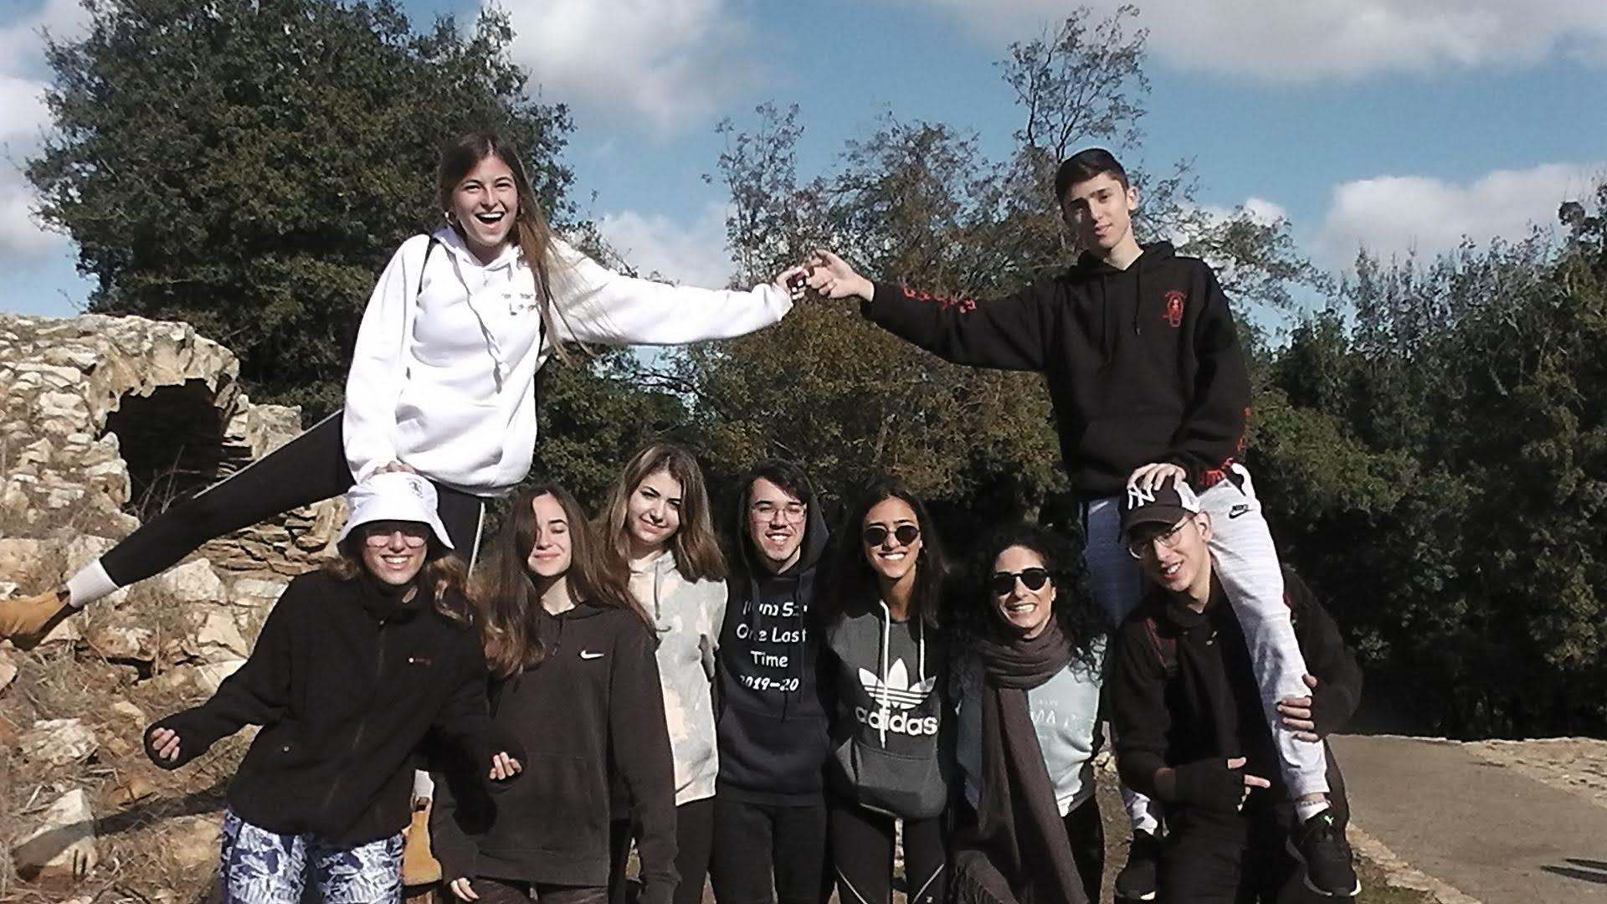
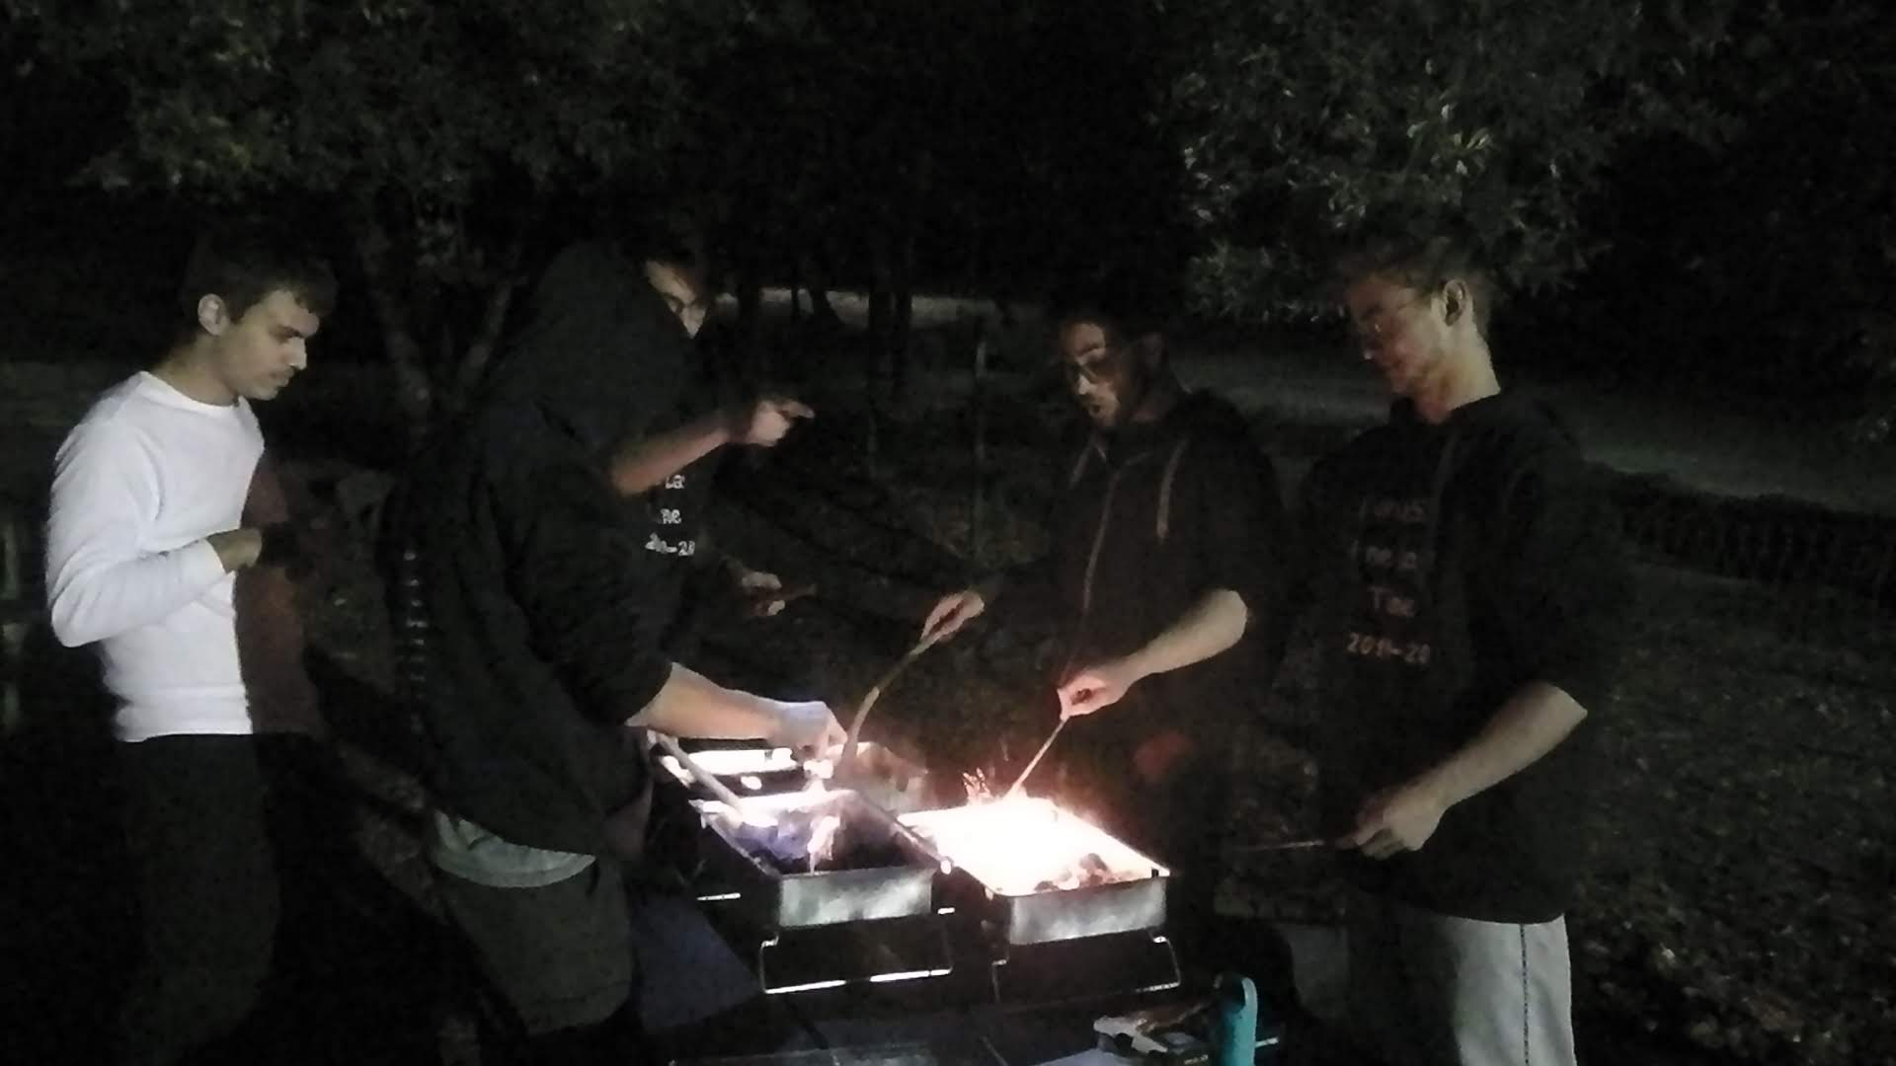

Slide 13
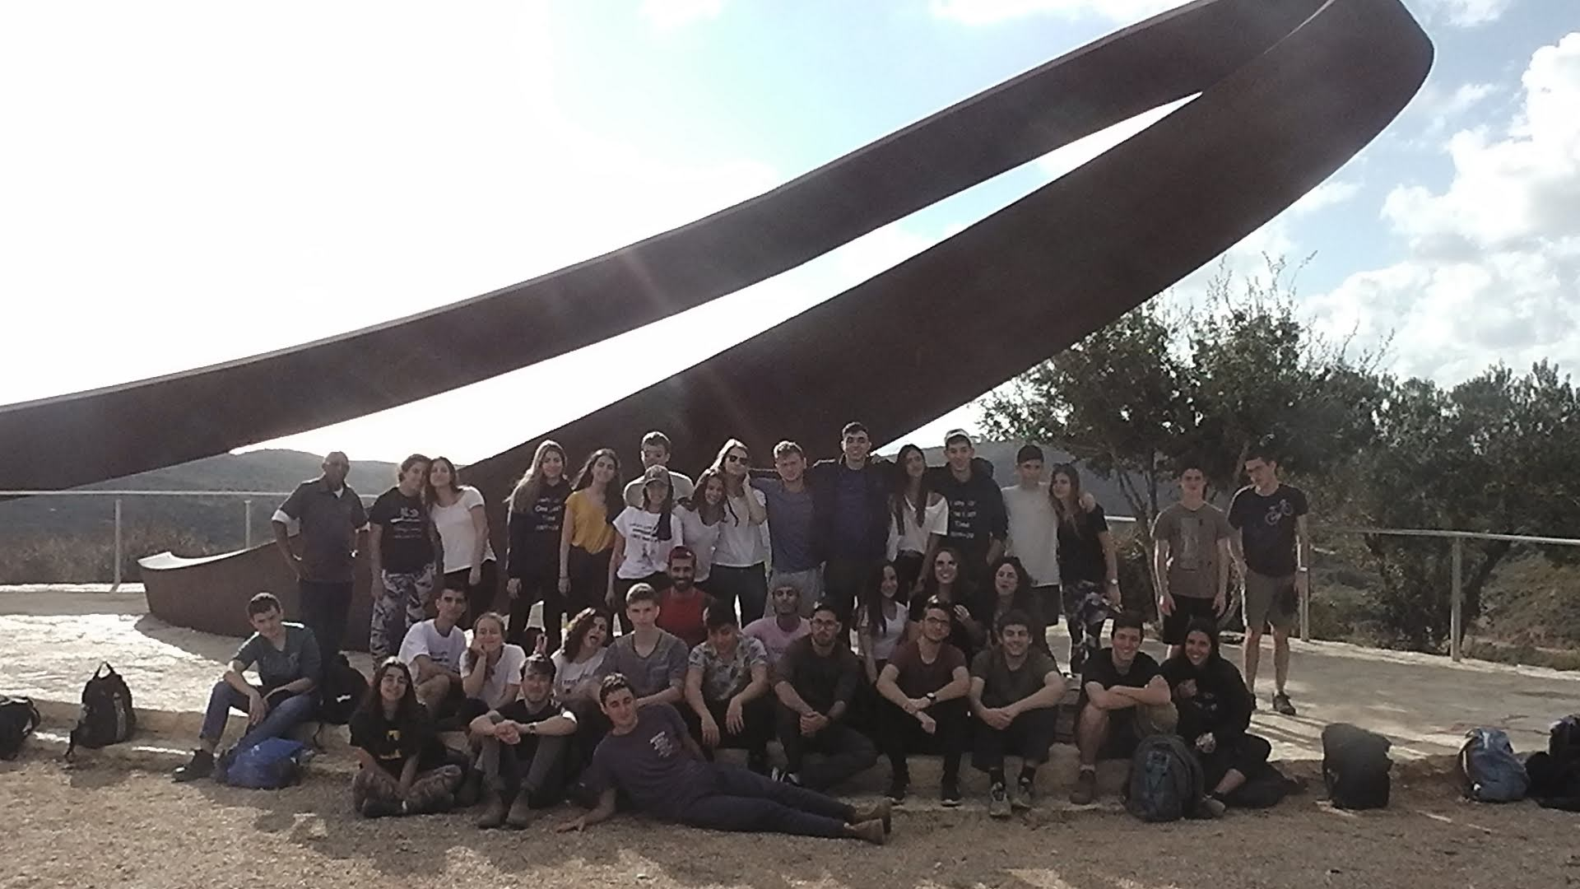
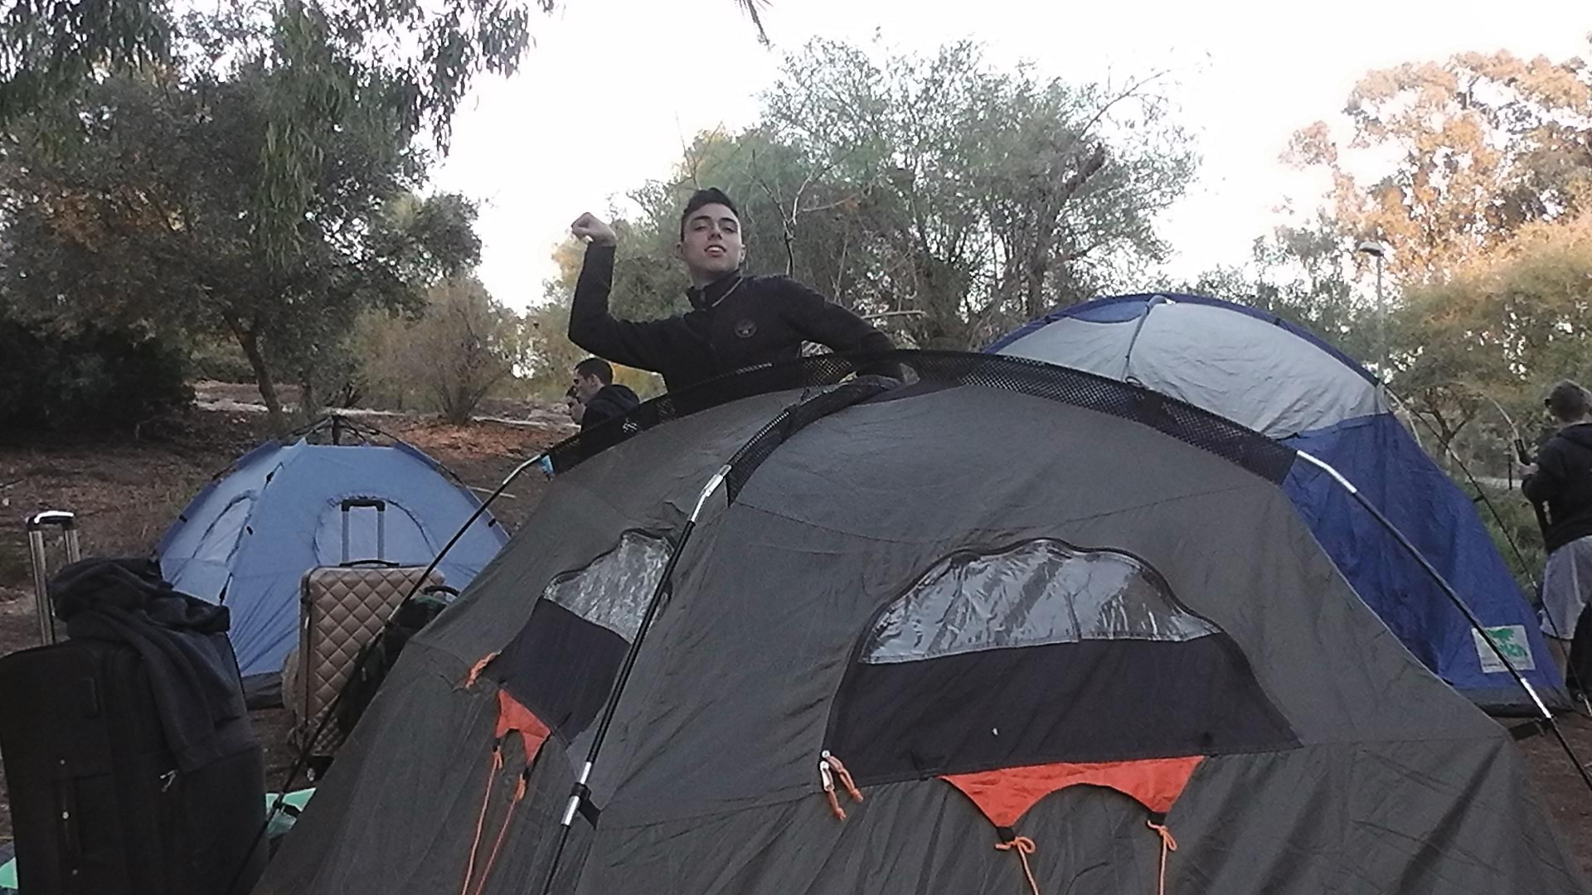
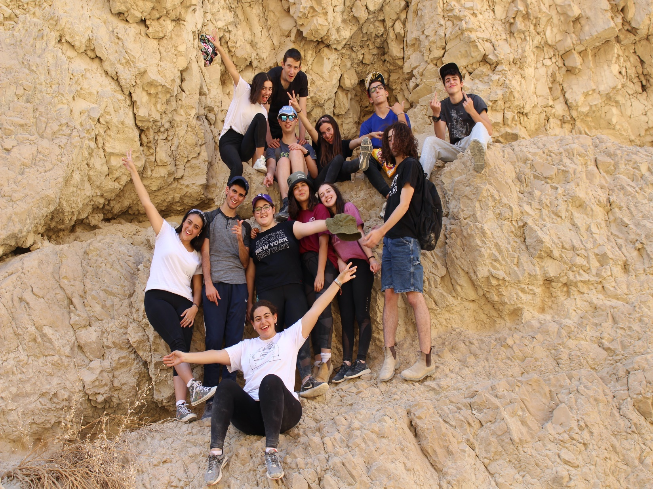
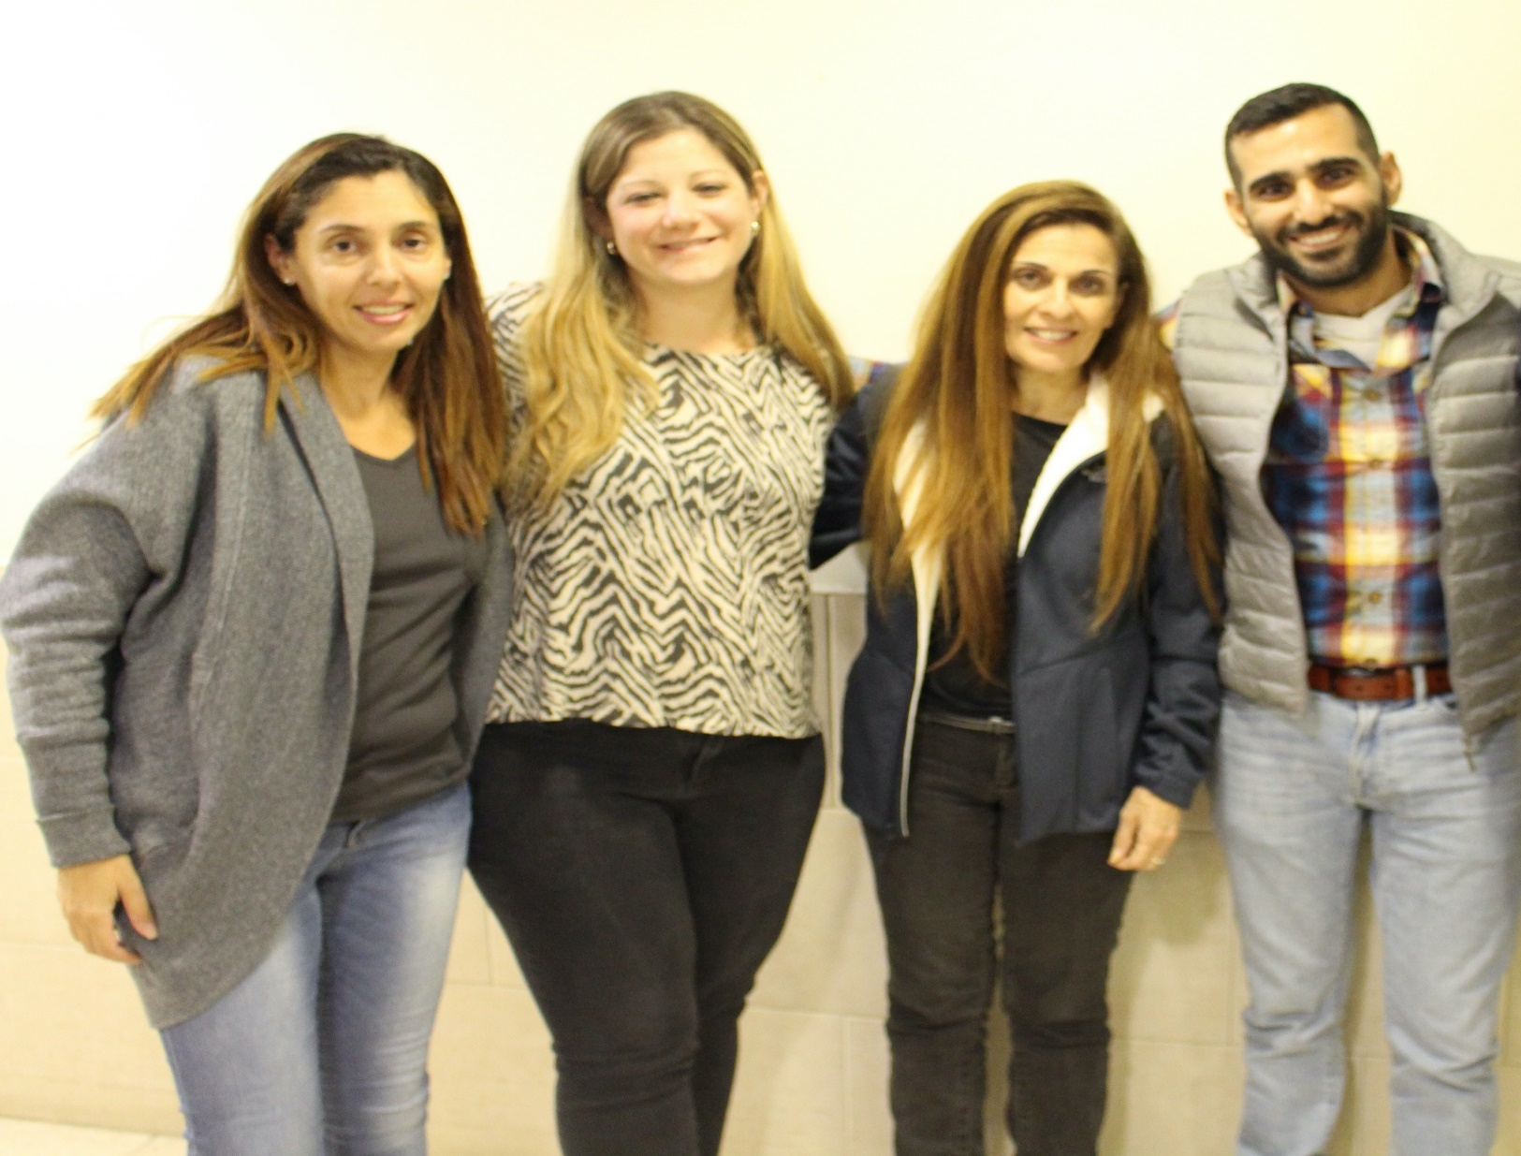

Slide 14
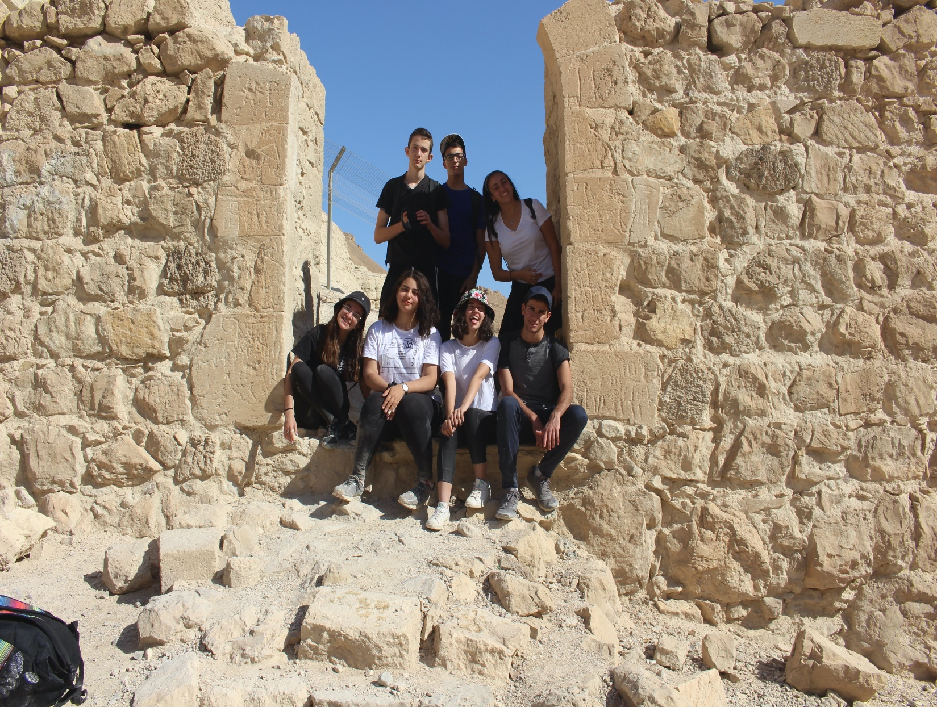
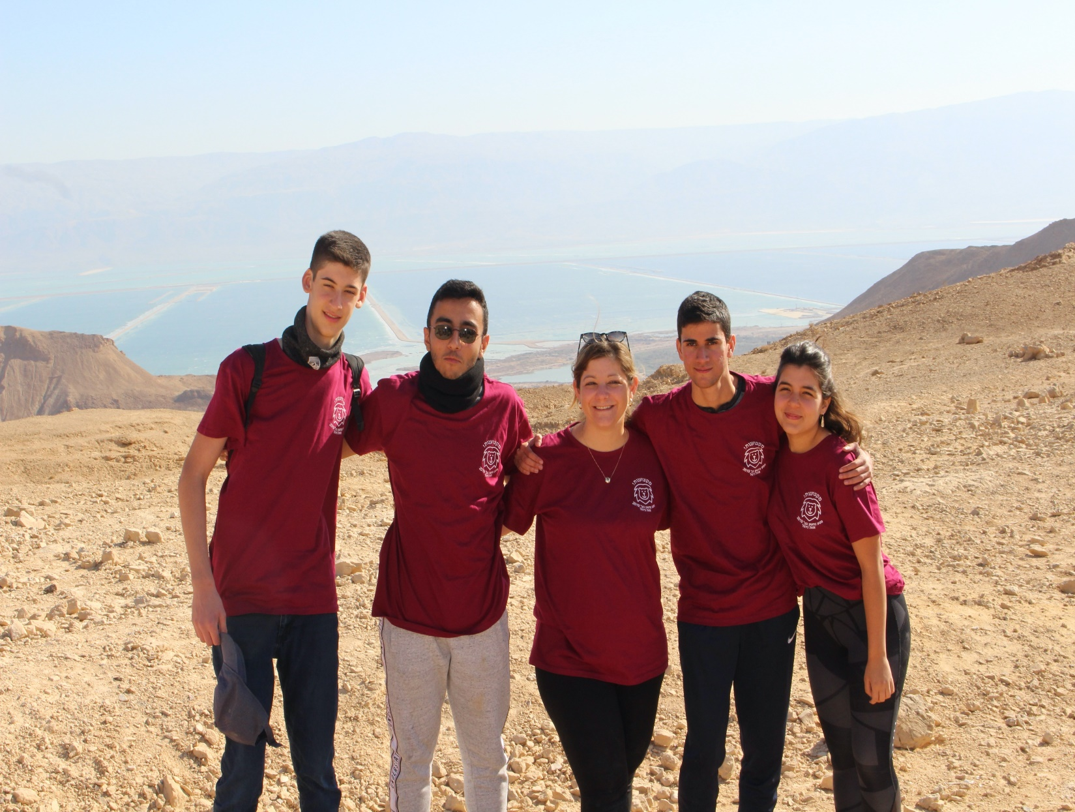
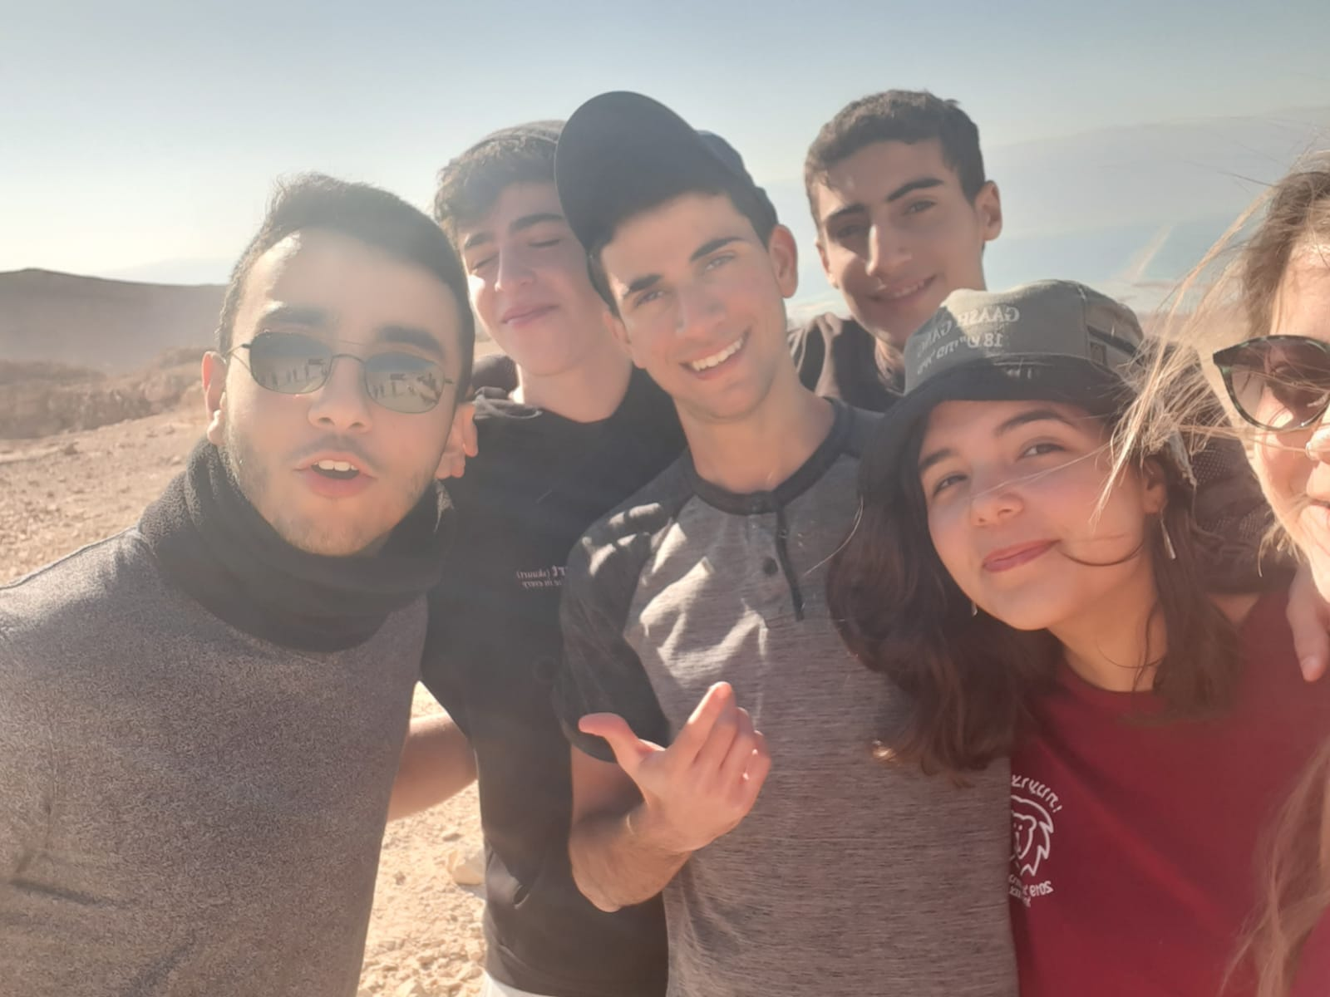

Slide 15
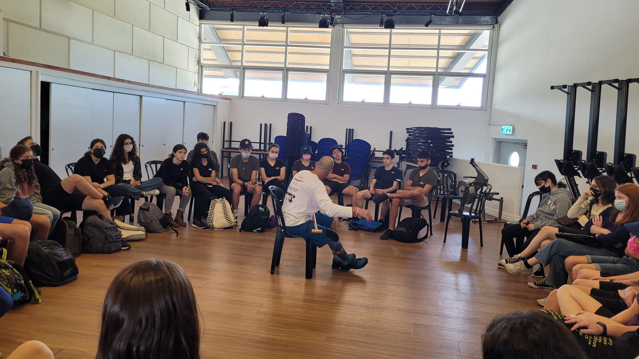
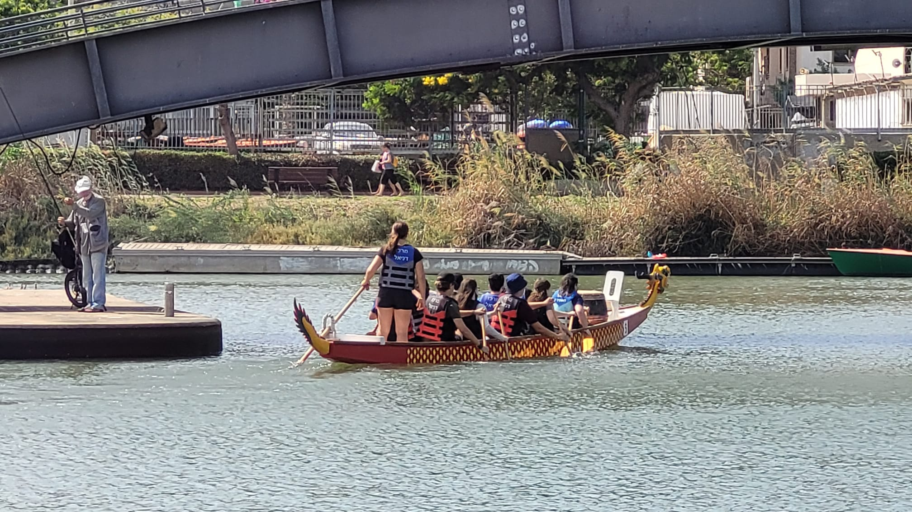
עבודת צוות מעשית במרכז דניאל

Slide 16
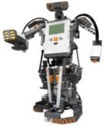
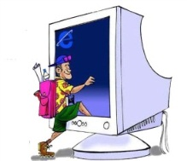
תכנית נחשון מבנה הלימודים
י"ב
+
י"א
פיסיקה
או כימיה
ורובוטיקה או ביוטכנולוגיה
התפצלות
בסיס משותף
פיסיקה
או כימיה
וטכ"מ\סייבר
פיסיקה
כימיה
מקצועות החובה
י'
פיסיקה, מתמטיקה, כימיה, מדעי המחשב
מקצועות חובה – תנ"ך, היסטוריה ולשון
נחשון – השכלה כללית
הכיתה לומדת ככיתה אורגנית
מנהיגות נחשון בהובלת מחנך שהוכשר לבצע את התכנית
ט'
פיסיקה, כימיה,
מתמטיקה ומדעי המחשב – חלק ילמדו במסלול מואץ
מקצועות חובה – תנ"ך, ספרות, היסטוריה ולשון
שפה זרה, של"ח
הכיתה לומדת
ככיתה אורגנית

Slide 17
אז מי המועמדים לכיתה "מדעית-נחשון"?
תלמידים/ות בעלי יכולות גבוהות בתחום הריאלי
תלמידים/ות בעלי מוטיבציה להשקיע בלימודים
תלמידים/ות ללא בעיות משמעת
תלמידים/ות בעלי נטייה למנהיגות
תלמידים/ות הרואים/ות ערך בתרומה לקהילה הקרובה ולחברה בכלל
תלמידים/ות הרואים/ות במצוינות ערך ובשאיפה למצוינות דרך חיים
תלמידים/ות המוכנים/ות לקחת על עצמם אתגר

Slide 18
התנאי קבלה
ציון ממוצע מעל 90 בתעודה
ציון מעל 90 במתמטיקה
יום מיון
מבחן התאמה (אנגלית, מתמטיקה)
כתיבת עמדה
סדנת דינמיקה קבוצתית
ראיון התאמה אישי
מקום פנוי (מסד נחשון מתקבלים ללא בחינה)
השתתפות בתוכנית כרוכה בעלות נוספת

Slide 19
כיצד מתבצעים מבחני ההתאמה ?
13:00 – 14:30 מבחן התאמה
מורכב משלושה חלקים:
חשיבה וידע מתמטית
אנגלית – אנסין וקטע כתיבה
כתיבת עמדה
15:00 – 16:30 סדנת דינמיקה
קבוצתית
פעילות קבוצתית
הצגת תוצרים
בנוסף, בסוף מאי יתקיימו ראיונות התאמה אישיים שמיועדים לכל המתמודדים, בנוכחות מחנכי נחשון.
08.5.2022

Slide 20
שאלות שכנראה תרצו לשאול...
איך האוירה בכיתה?
האם המסלול עמוס?
האם ניתן יהיה להרחיב מקצועות שלא ריאליים?
מה קורה אם הישגים יהיו נמוכים?
האם ניתן ללמוד שפות בנוסף למסלול?
האם ניתן לשלב לימודים באוניברסיטה/תוכניו אחרות?
האם יש קשר בין הכיתה לשכבה?

Slide 21
נתראה
במסלול נחשון

